Slide 1
Comforp
Sustitución de elemento de transmisión
Josep Moreno
Albert Garcia

Slide 2

En este trabajo os explicaremos como se realiza una sustitución de embrague en un Ford Focus del 2002.

Slide 3
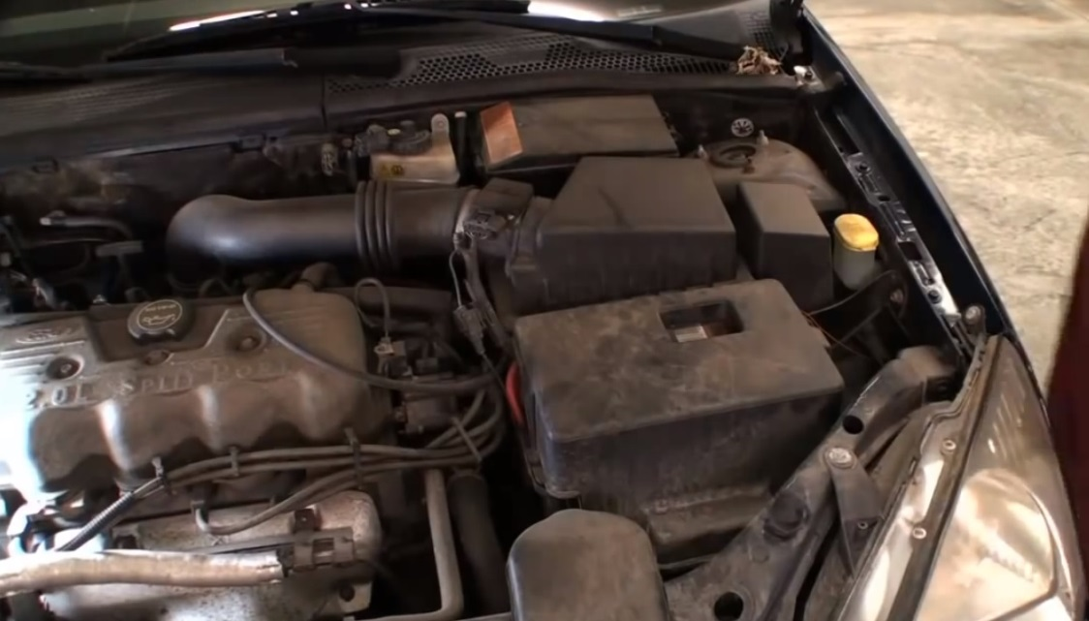
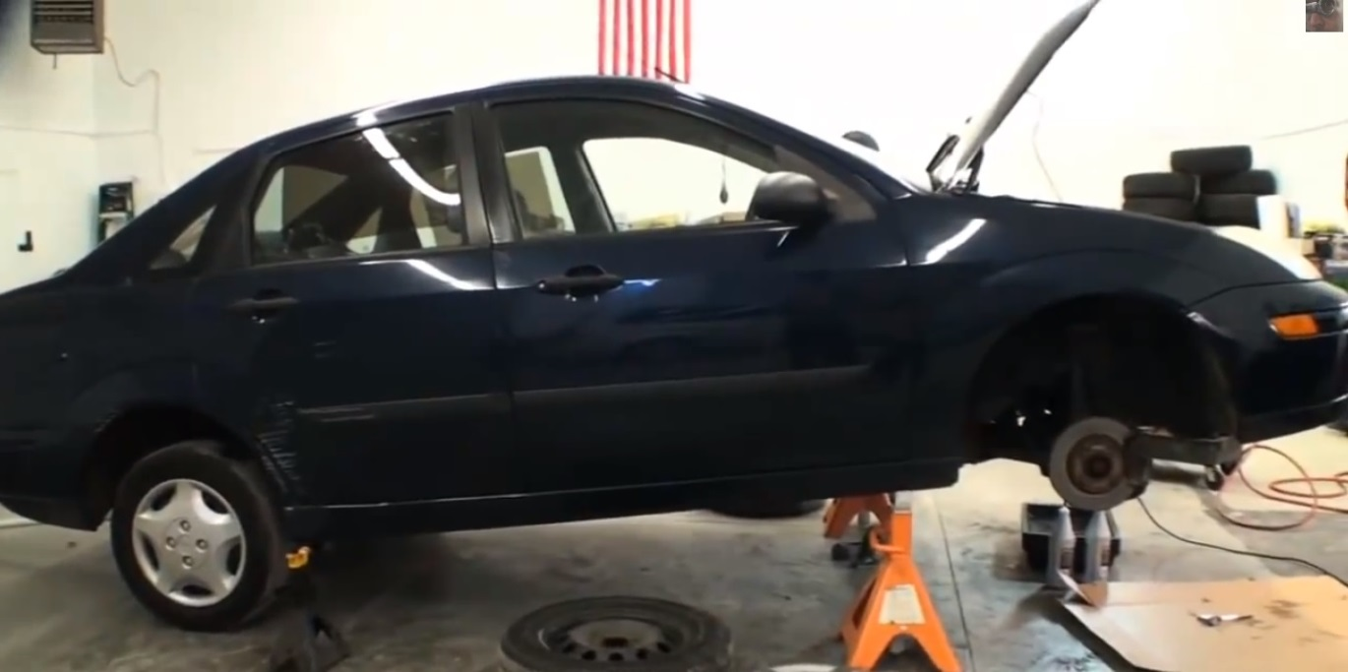
El primer paso es desconectar la batería para evitar cortocircuitos.
Después se quita la base de la batería, el filtro del aire y los tubos de admisión, se apartan todos los cables y demás conexiones para que no molesten.
A continuación subimos el coche a un elevador, o subiéndolo a unos caballetes y quitamos la tapa de abajo.

Slide 4
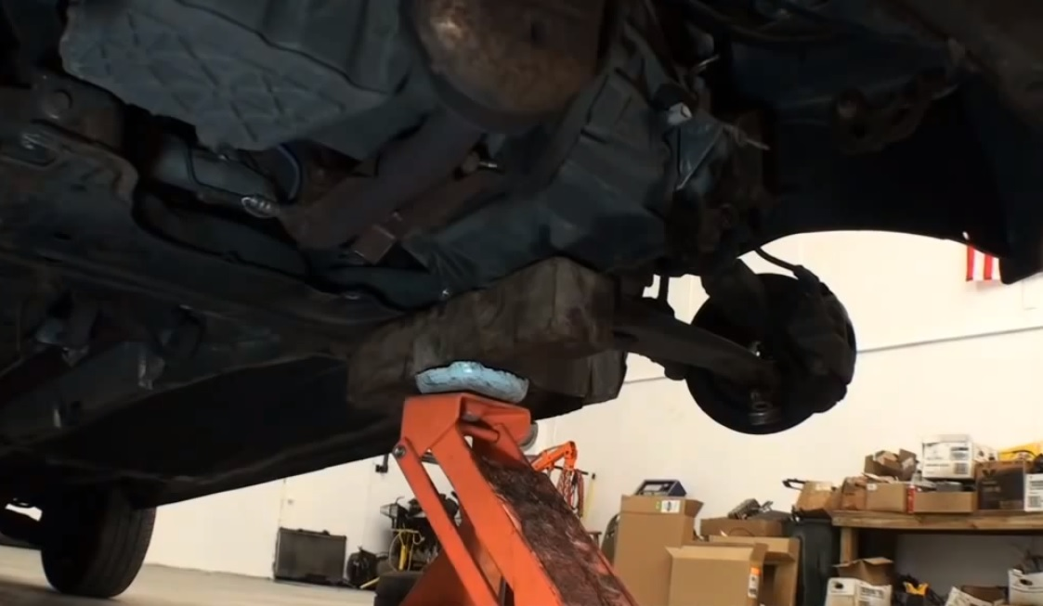
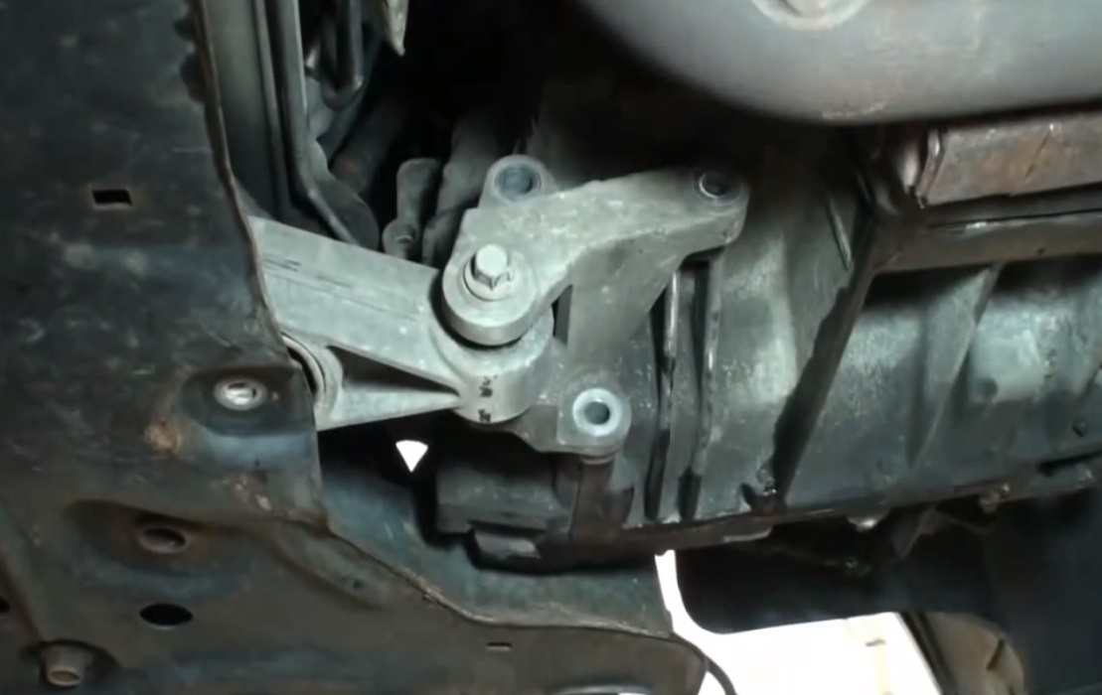
Con la ayuda de un gato hidráulico sujetamos el cambio por abajo para poder aflojar los soportes del mismo (tirante de par y el soporte que lo aguanta). Seguidamente sacaremos los cables del cambio.

Slide 5
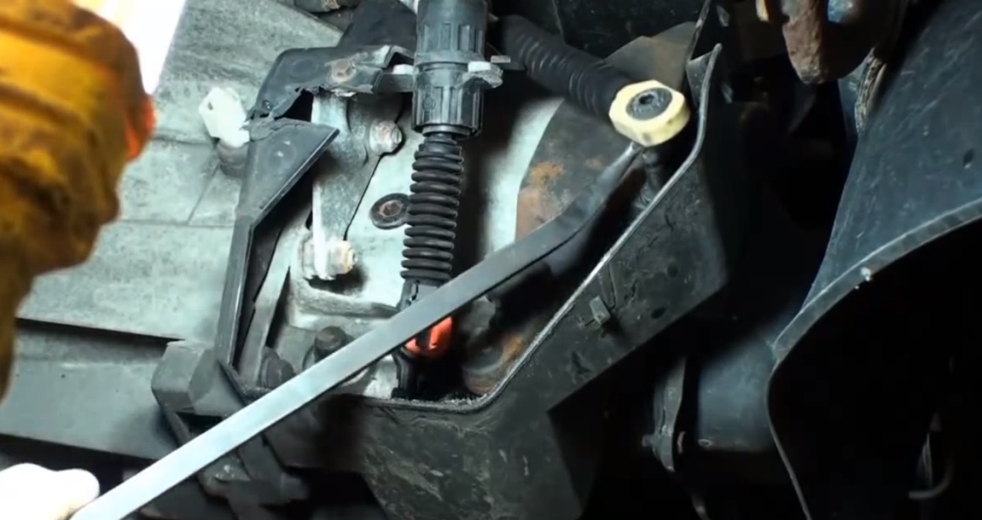
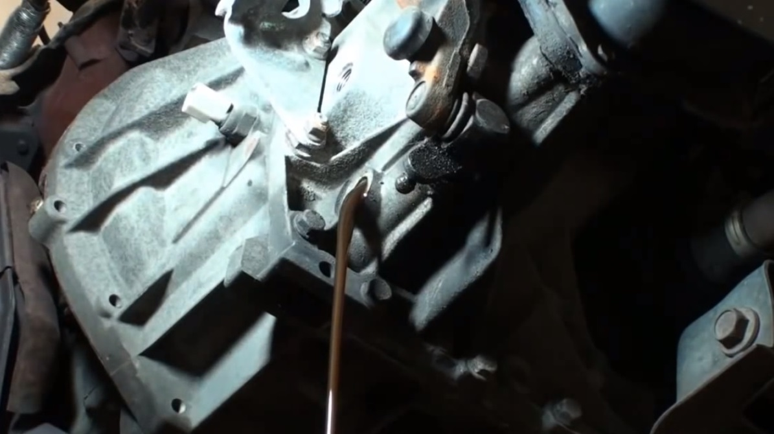
Desconectar todas las conexiones, palancas del embrague, sensor, motor de arranque, mirar los soportes que lleva.
Luego quitamos la valvulina por el tapón de vaciado.

Slide 6
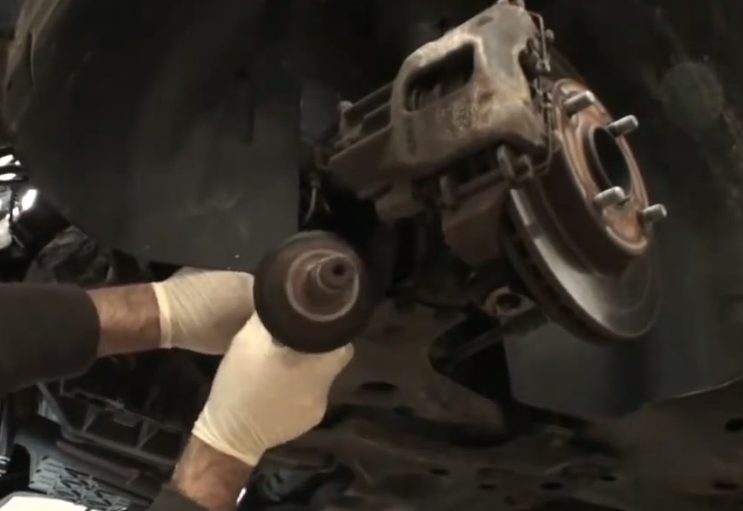
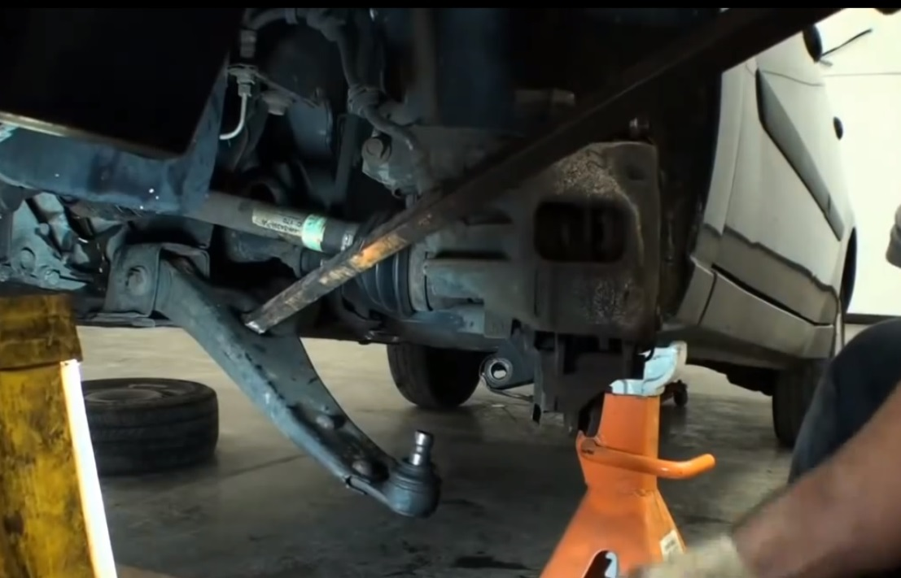
Sacaremos las ruedas y para quitar los palieres, sacaremos la tuerca que une el disco con el palier y el tornillo del trapecio y con ayuda de una palanca lo separamos del pivote de dirección. una vez sacados se podrá hacer juego para extraer el propio palier. Esta operación la repetiríamos en el otro palier.

Slide 7
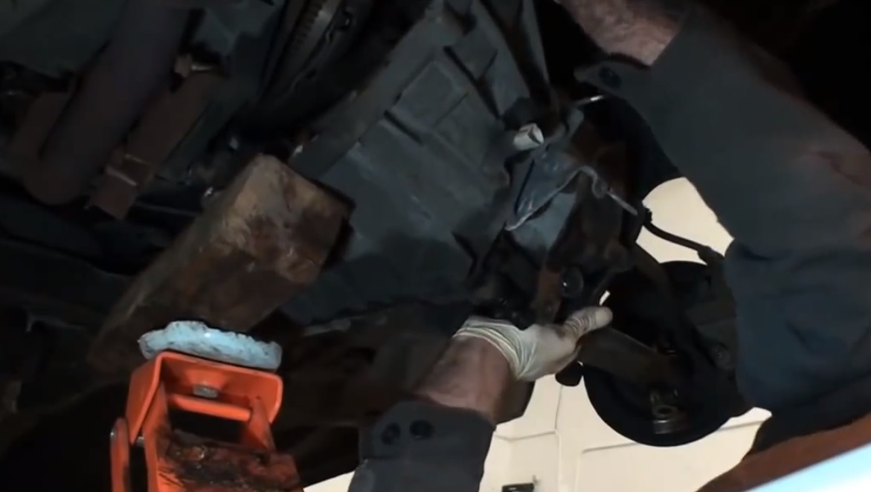
Para sacar la caja de cambios, primero pones un gato hidráulico para sujetarla y evitar que caiga, desatornillas todos los soportes y las conexiones, así como los seis tornillos de la campana que la unen al bloque motor.

Slide 8
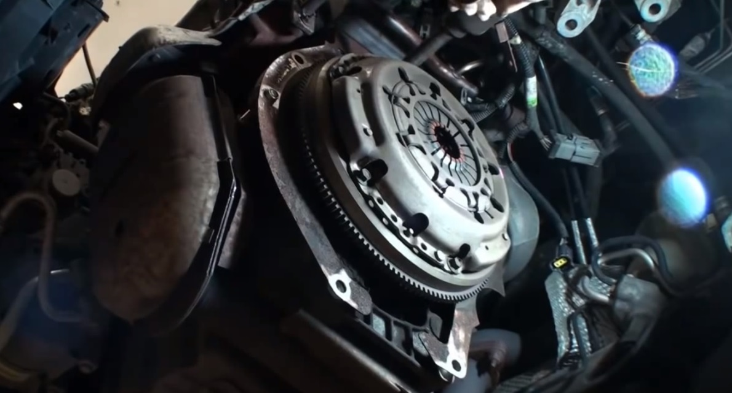
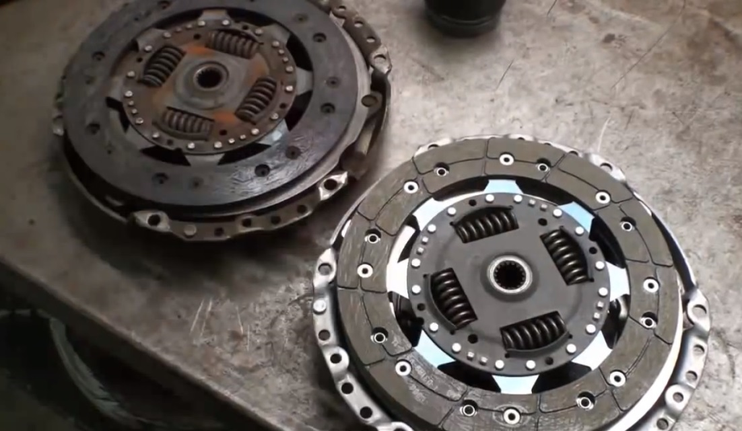
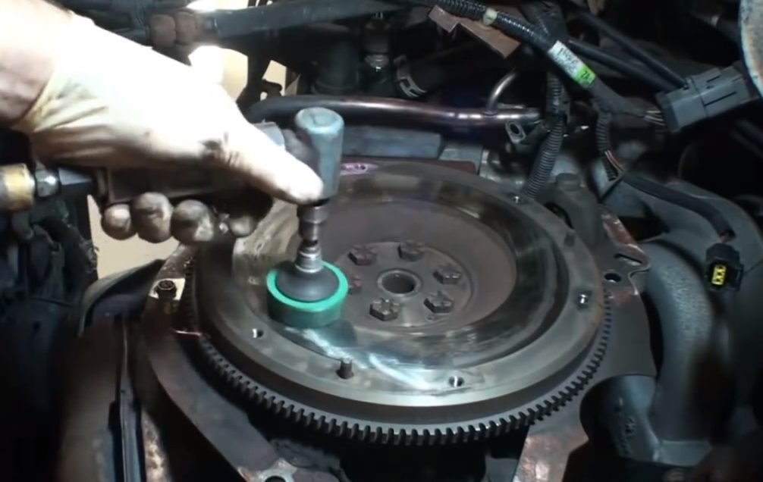
Para sacar el propio embrague sacaremos 6 tornillos de 10, con una llave de carraca. Haremos un poco de juego para extraerlo y a continuación, lijaríamos la superficie del volante de inercia y luego dispondríamos a poner el kit de embrague nuevo.

Slide 9
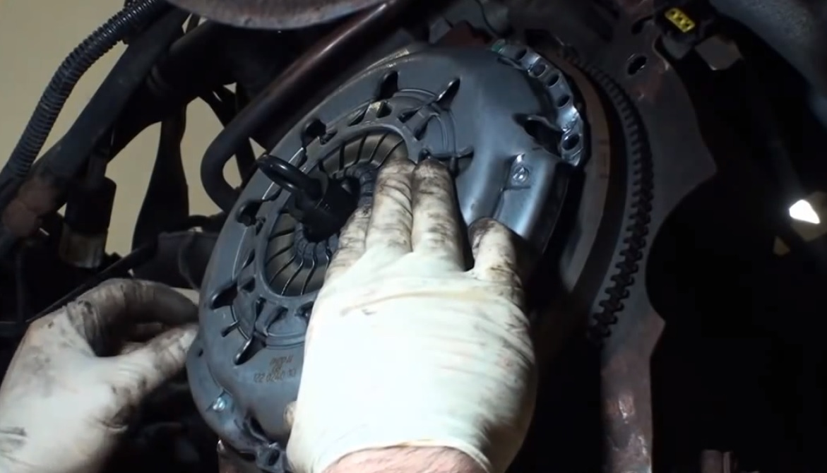
Al poner el nuevo, utilizaríamos un centrador para que el disco no se nos mueva y apretaríamos de nuevo los tornillos a su par de apriete indicado por el fabricante.

Slide 10
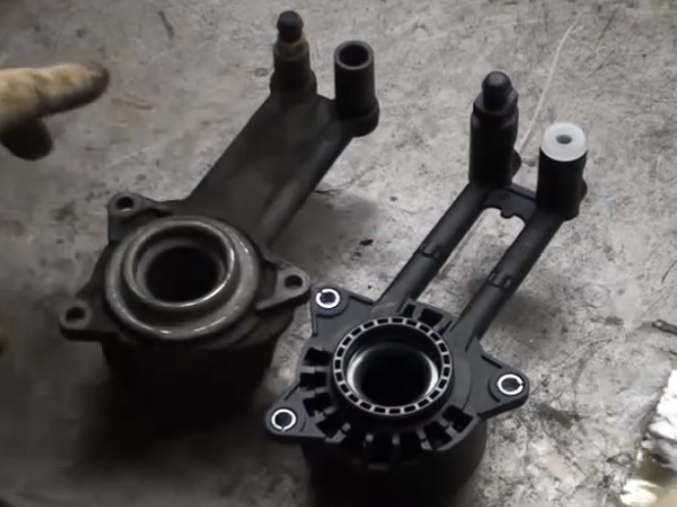
Sustituiremos el empujador del embrague ya que esta desgastado.

Slide 11
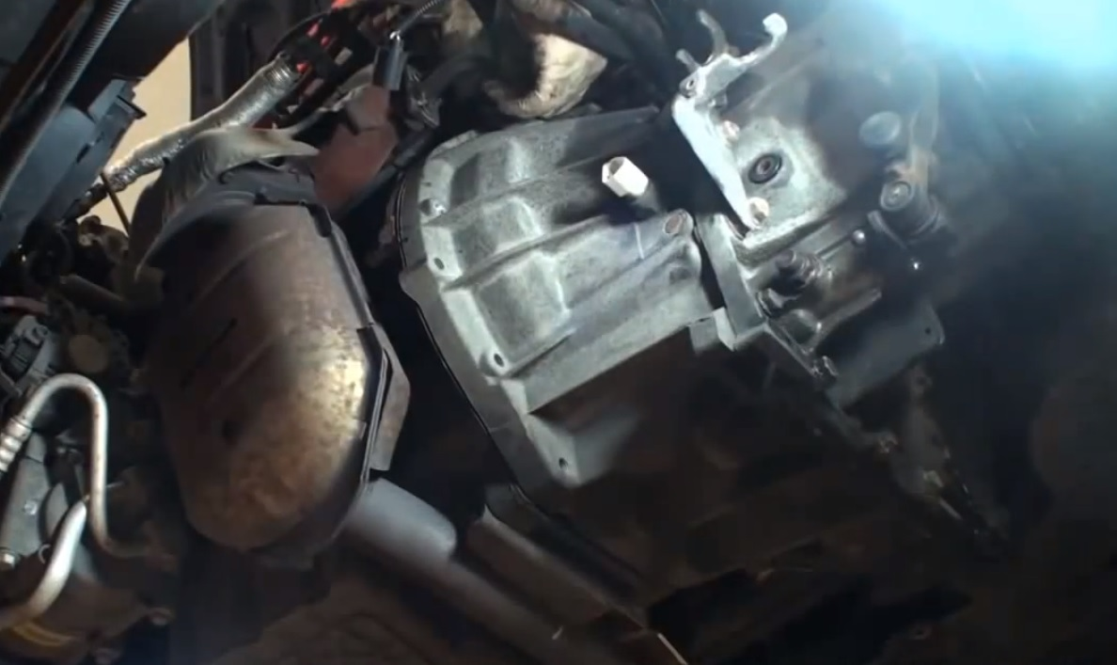
Colocaríamos de nuevo la caja con ayuda del gato hidráulico. Con ayuda de un compañero, centraremos la caja de cambios en las guías que tiene y fijaremos el soporte a la caja.

Slide 12
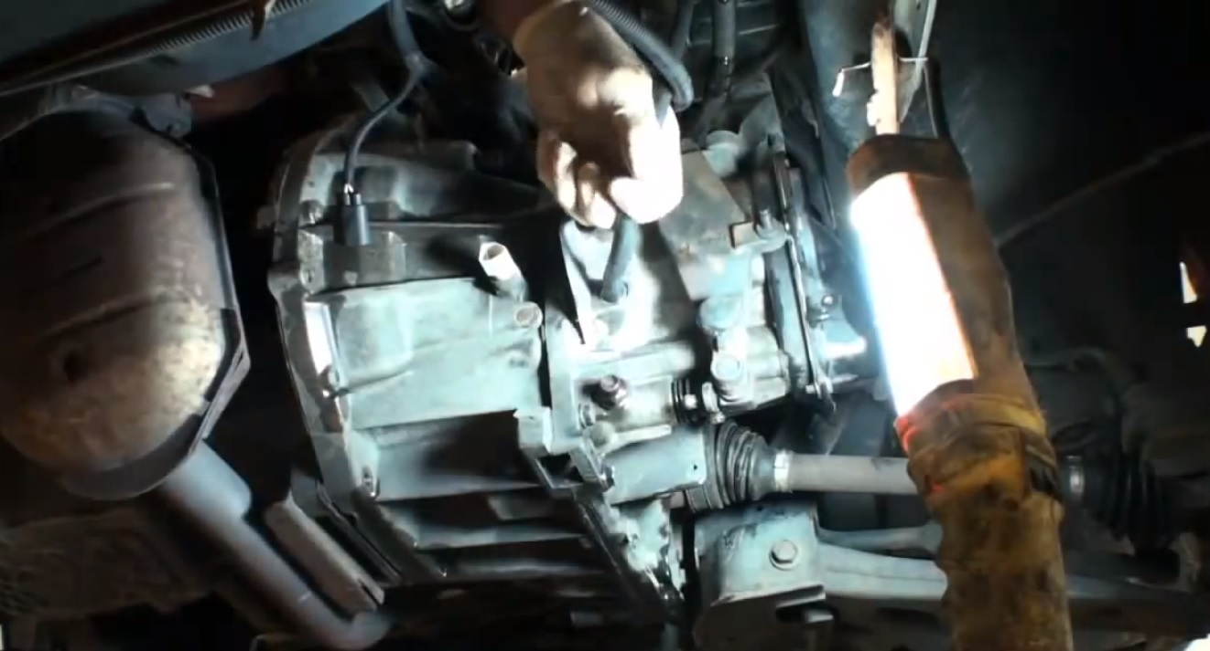
Después ponemos valvulina nueva en la caja por el tapón de llenado hasta que rebose, lo cual indica que esta al nivel correcto.

Slide 13
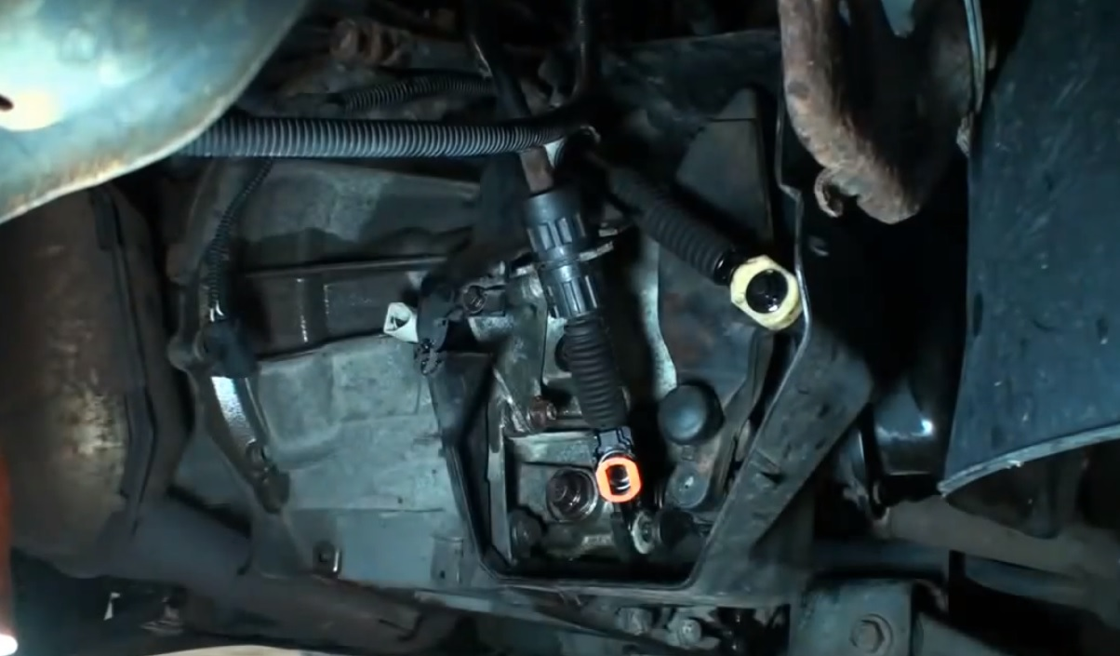
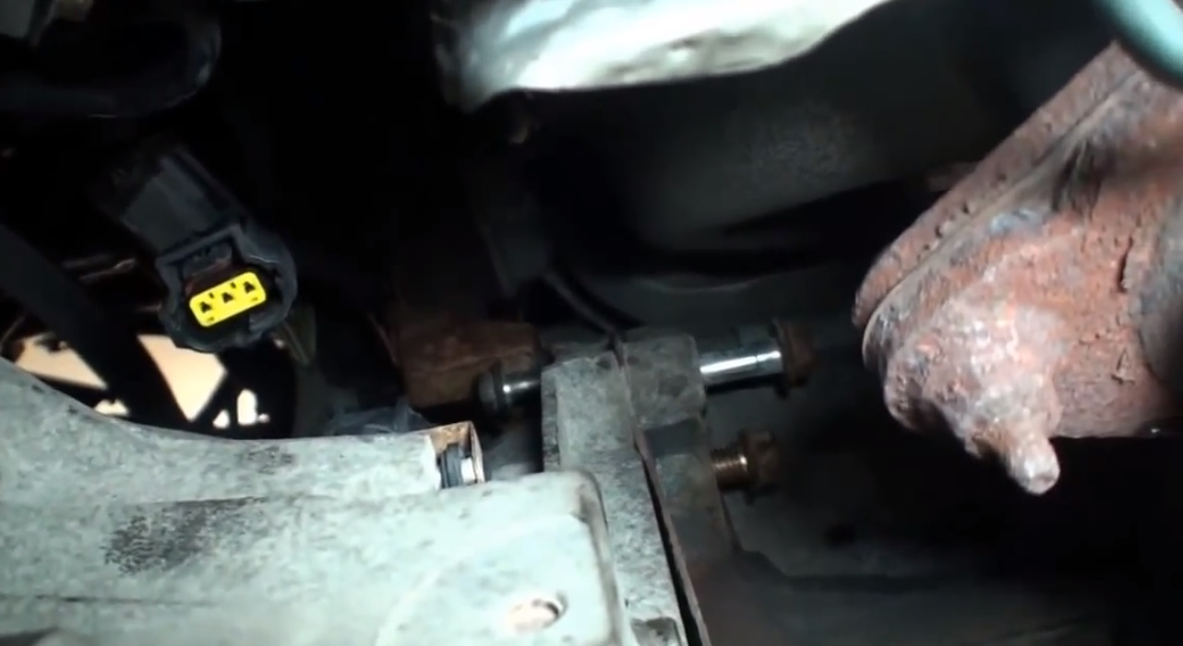
Seguidamente volveremos a conectar los cables del cambio y el motor de arranque en su sitio.

Slide 14
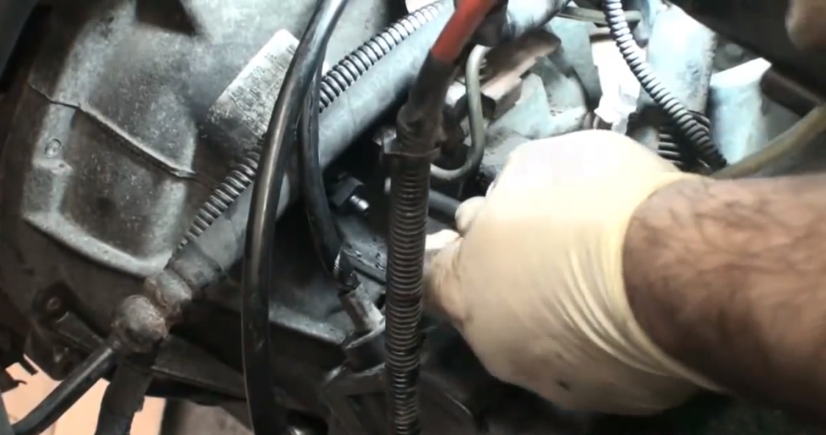
Luego en el deposito del liquido de frenos lo destapamos para sangrar el empujador manchando el pedal de embrague.

Slide 15
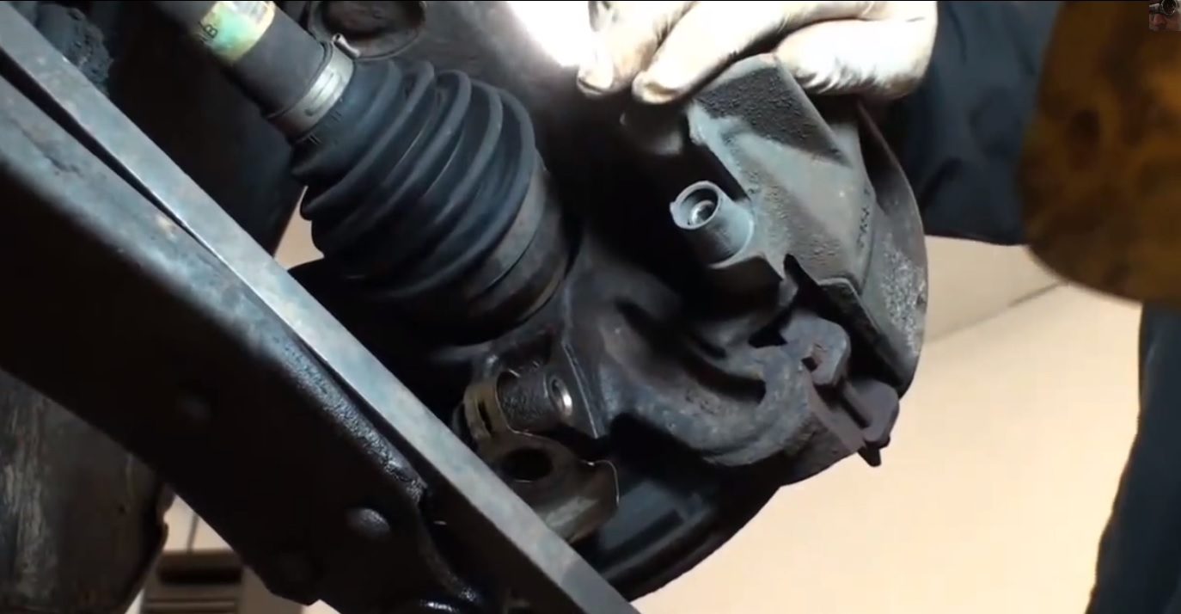
A continuación pondremos los palieres de la misma forma que los hemos sacado, primero un extremo en la caja y el otro en el pivote de la dirección. Luego unimos este con el trapecio con ayuda de una palanca. Si fuera necesario con ayuda de una maza golpeamos el trapecio por debajo para insertarlo bien en su ubicación. Luego collamos el tornillo que une el pivote con el trapecio.

Slide 16
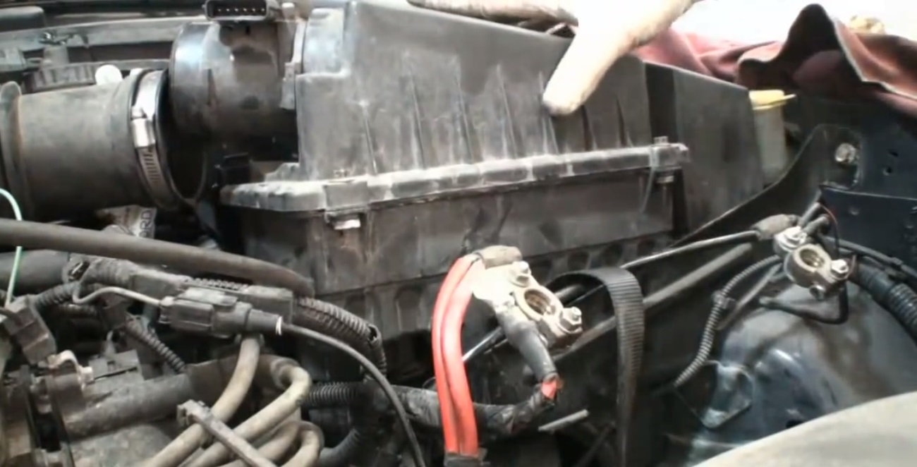
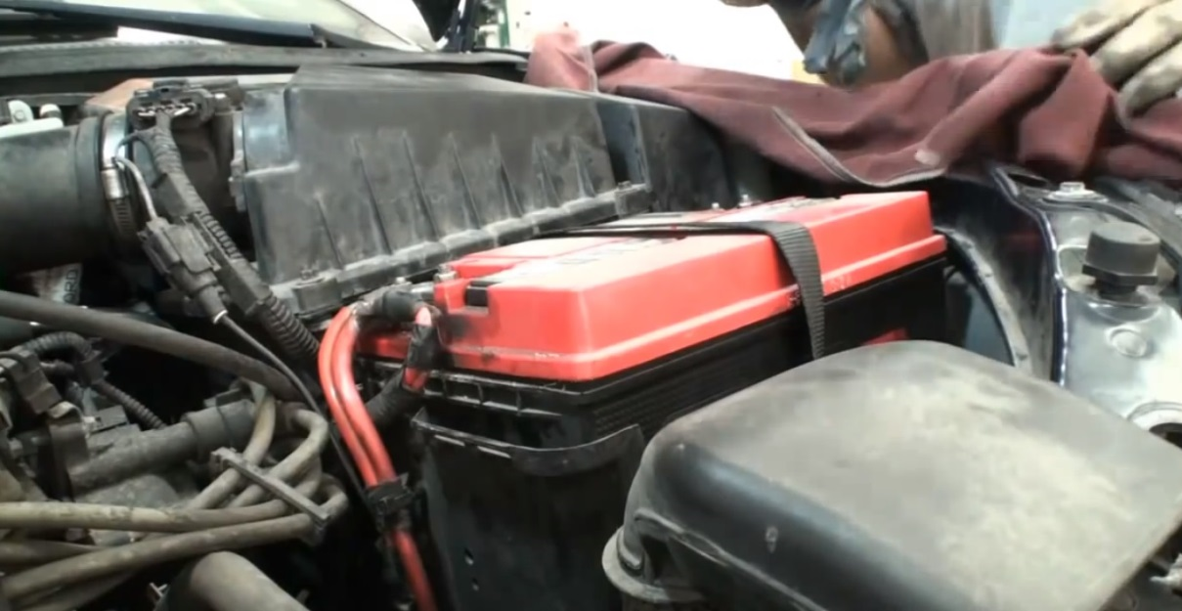
Después conectamos los tubos de admisión, el filtro del aire y todos los conectores eléctricos.
Luego conectamos la batería.

Slide 17
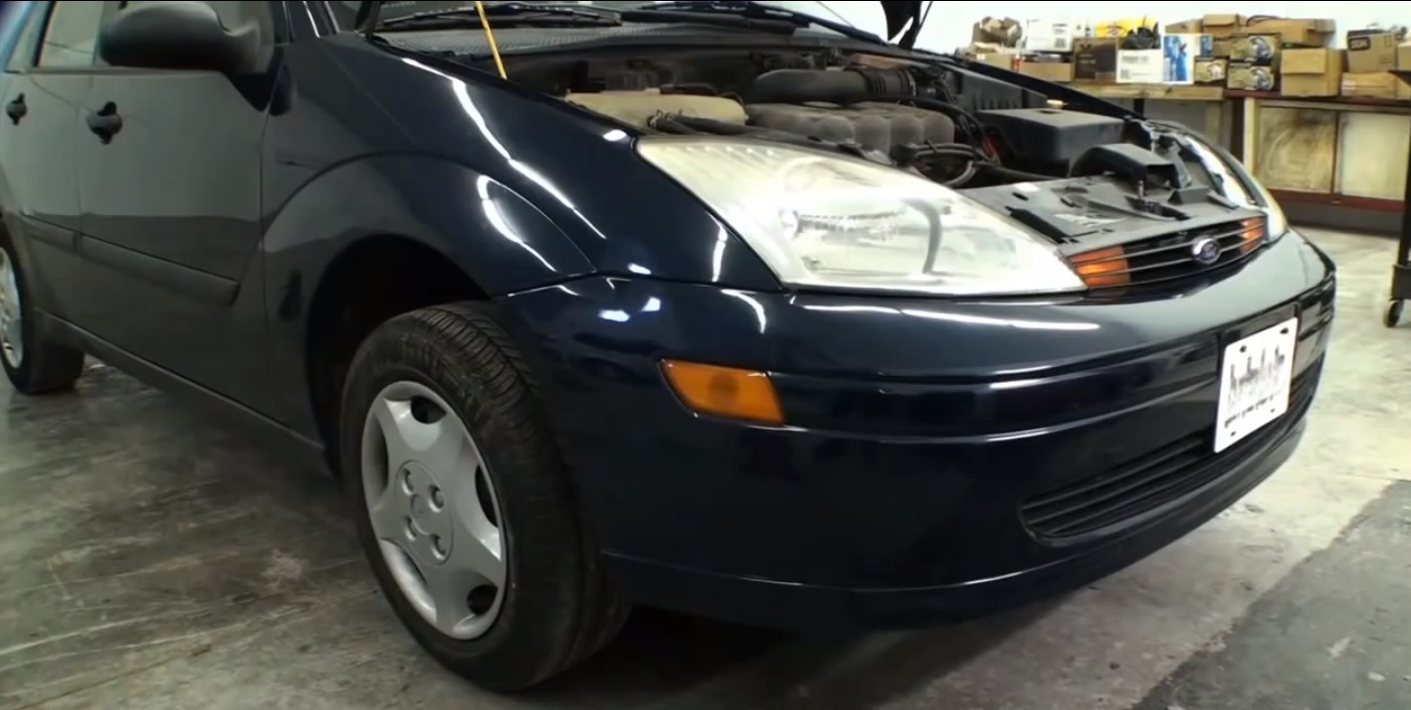
Probamos que entren bien todas las marchas, si fuera así ponemos la tapa de abajo, las ruedas y sacamos el coche para verificar el correcto funcionamiento del trabajo realizado.

